Slide 2
セキュリティ（安保）ヒーロー （20１6年 ヒーロー笑４） 最近笑い事じゃなくなってきた

Slide 4
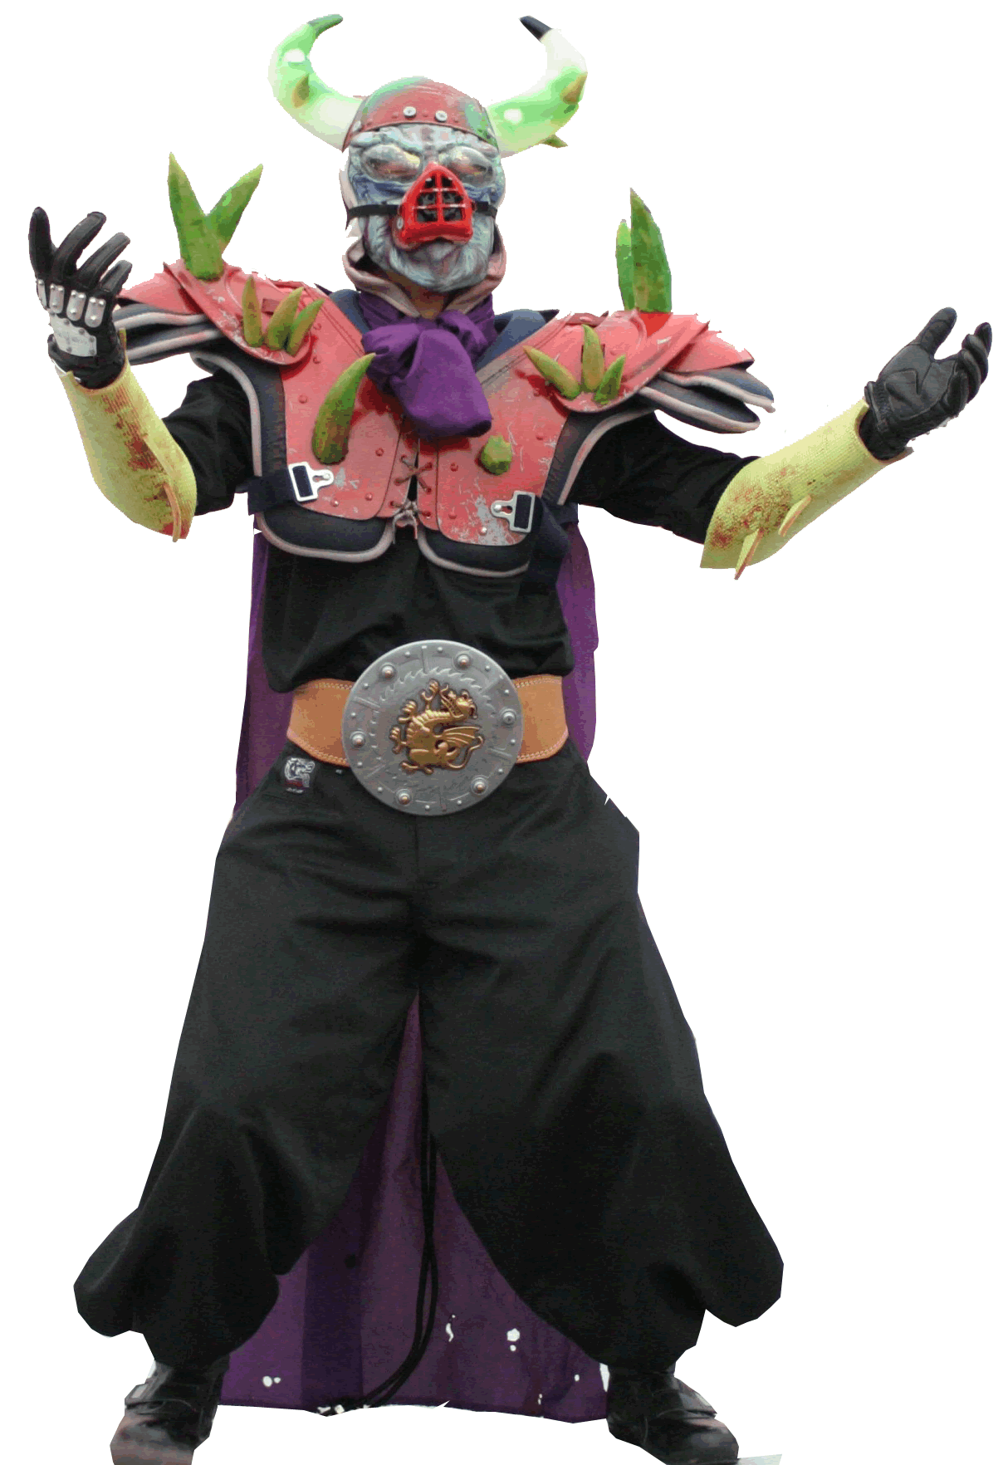

Slide 5
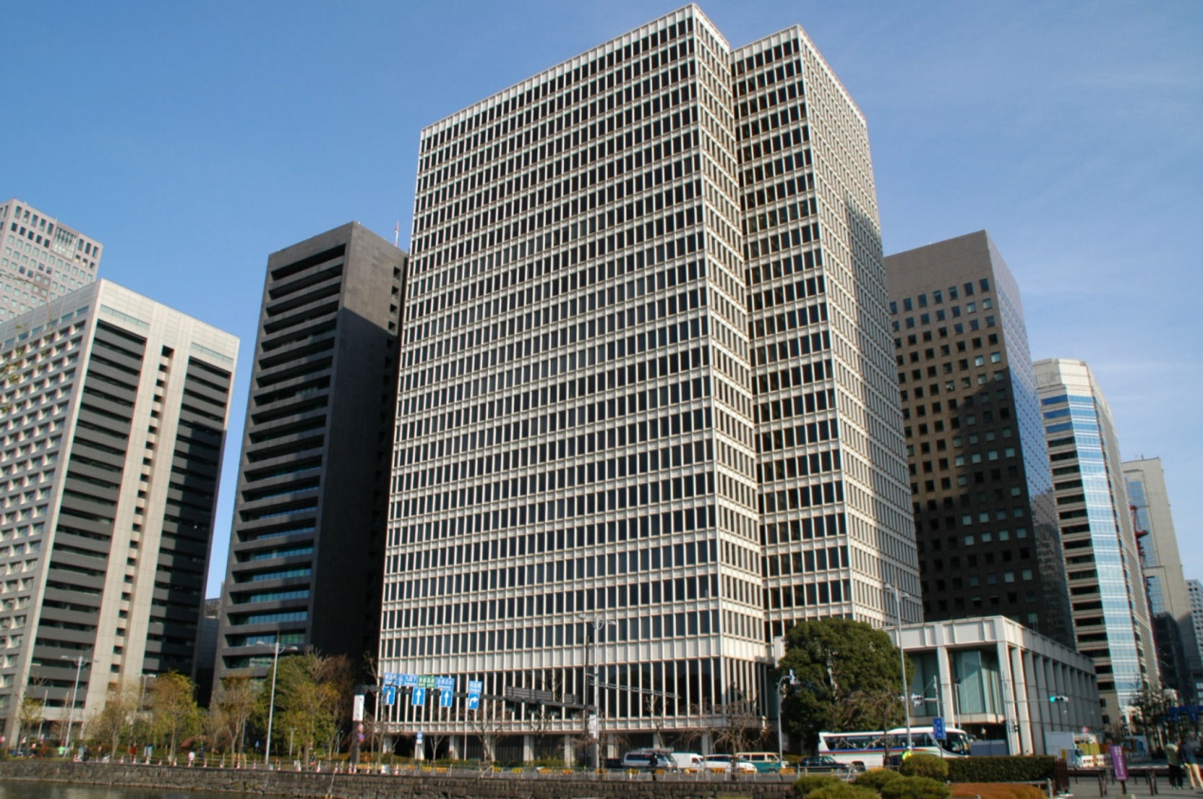

Slide 6
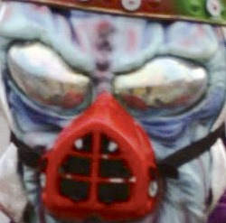

Slide 7
ｷﾀ━━━(ﾟ∀ﾟ).━━━!!!

Slide 8
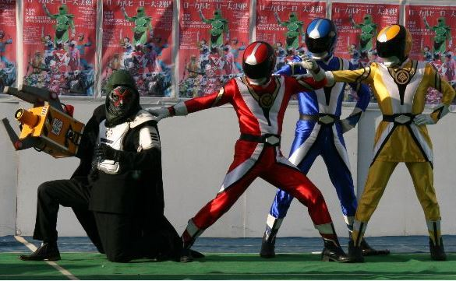
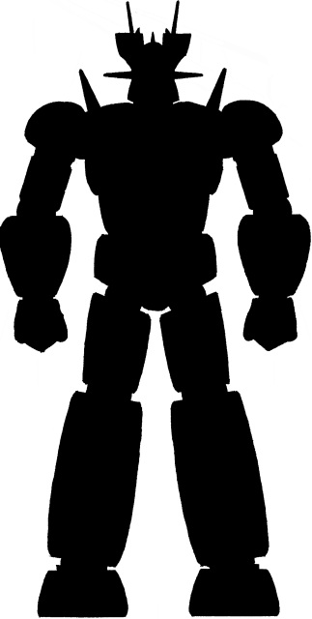
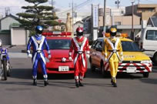
戦隊ヒーロー三種の神器
そして、
巨大ロボット
合体して倒す武器
色分けマシーン

Slide 9
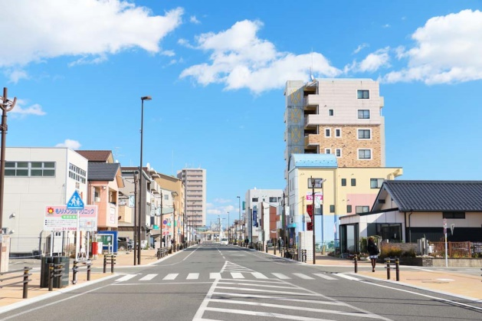
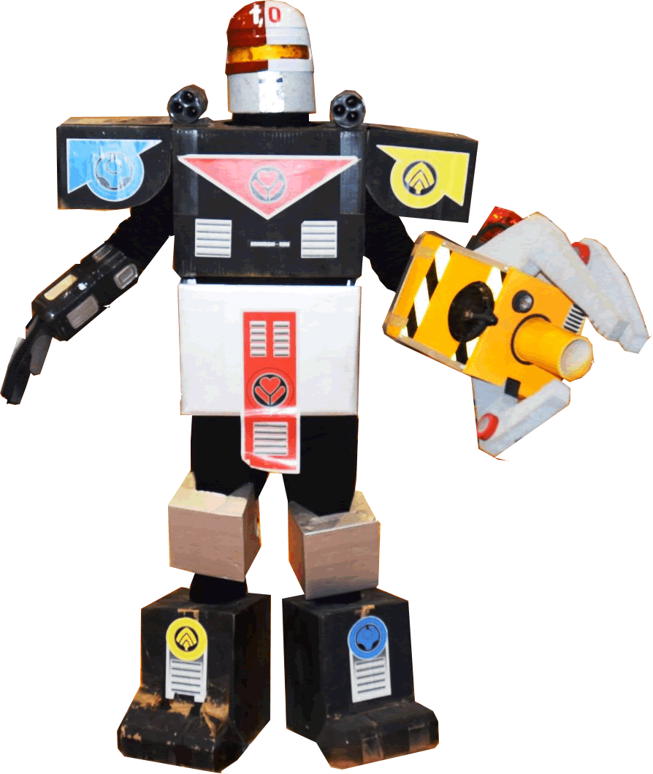
起動！キタナゴレンジャーロボ

Slide 10
推定50ｍ→
↓18ｍ

Slide 11
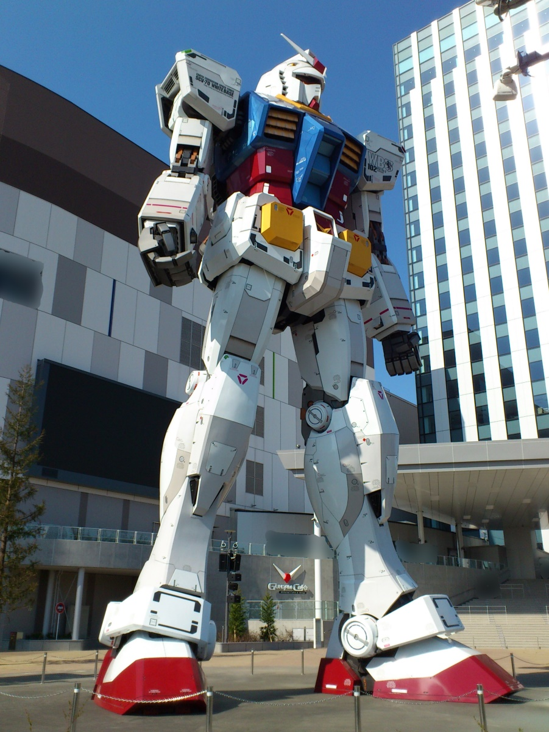
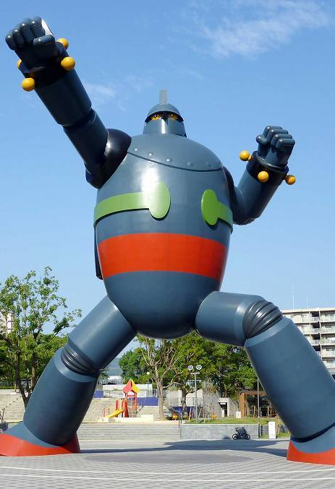
ともに１８メートル
お台場ガンダム
神戸市鉄人28号

Slide 12
50ｍ→
↓18ｍ

Slide 14
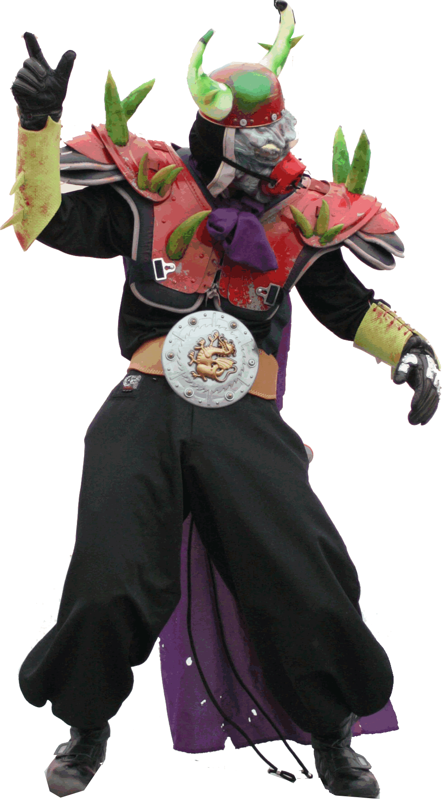

Slide 16
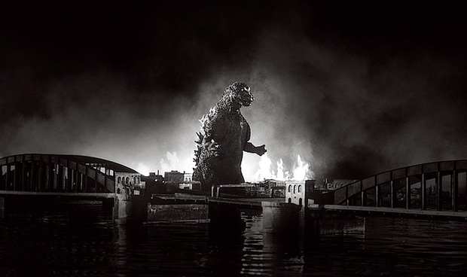
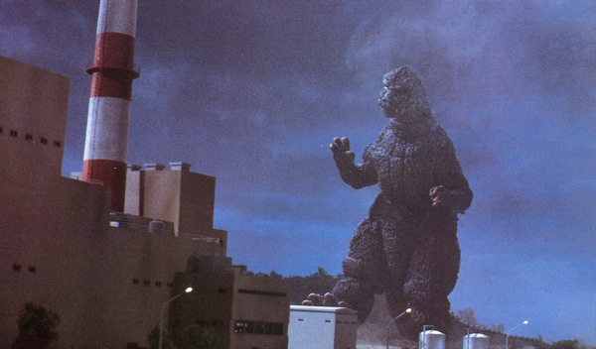
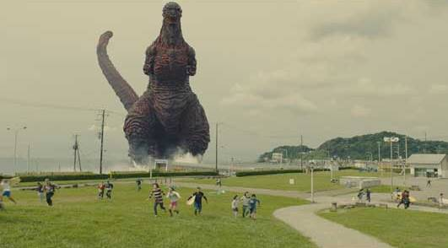
50ｍ（第1～15作）
80ｍ（第16・17作）
118.5ｍ（シン・ゴジラ）
100ｍ（第18～22作）
55～60m（23作目～）
100ｍ（28作目～）

Slide 18
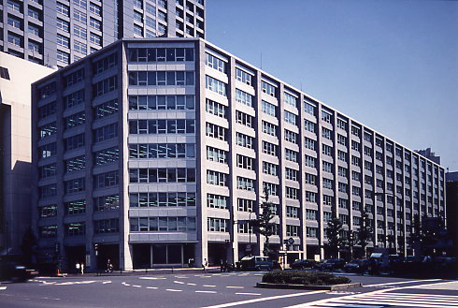
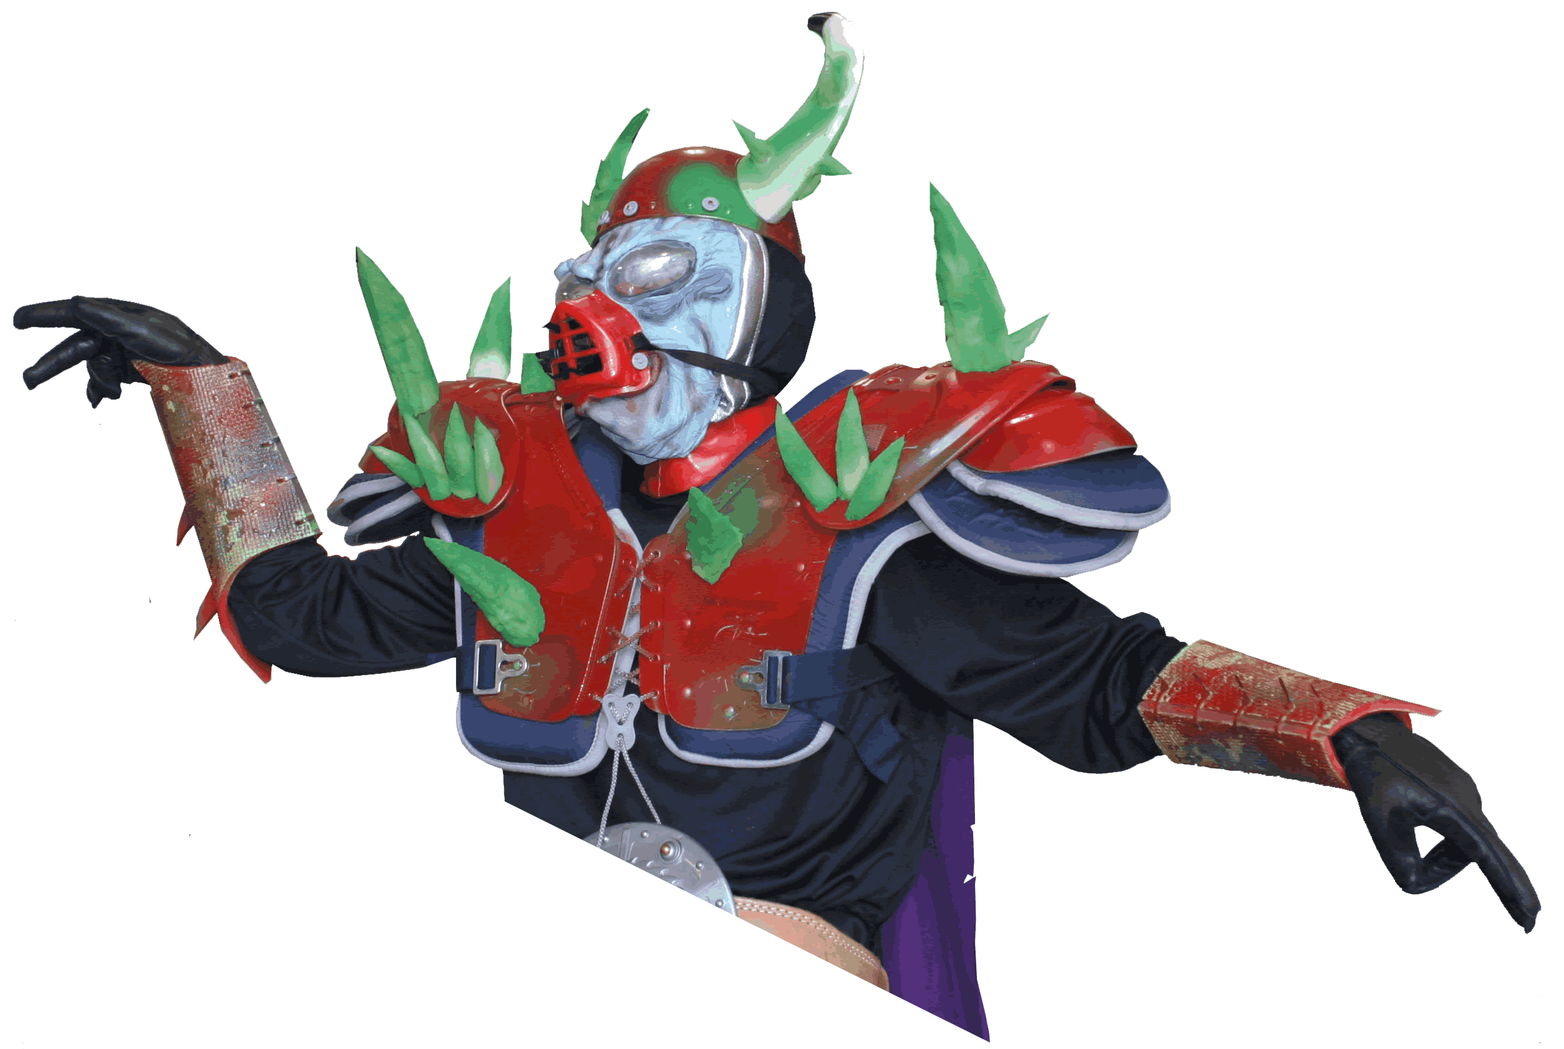

Slide 21
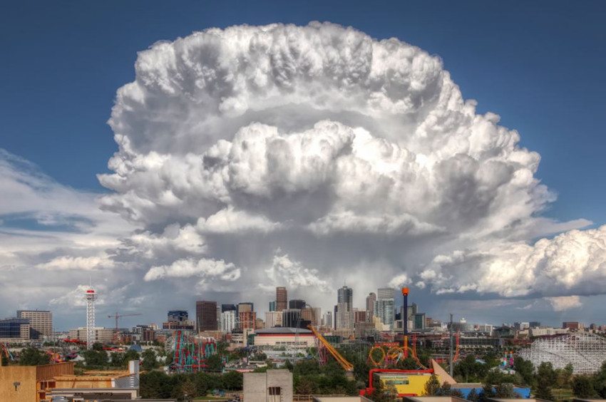
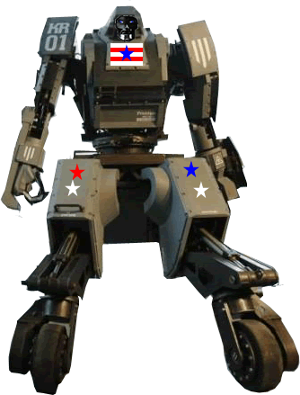
かの国で開発したイルロボット

Slide 22
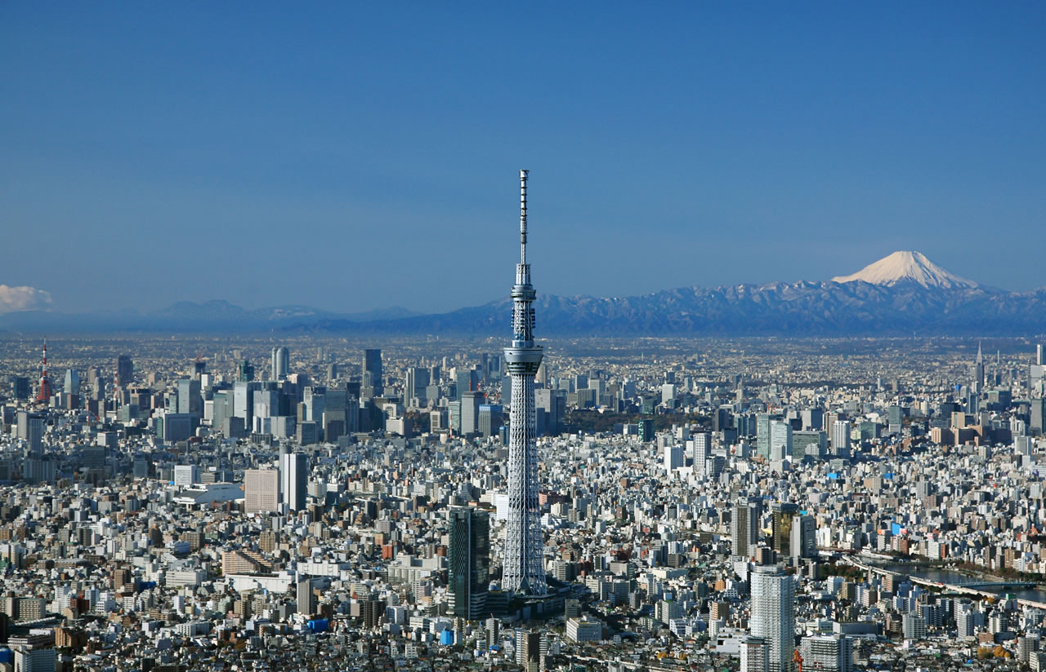
イルロボット 1000.385ｍ
↓東京スカイツリー 634ｍ
富士山↓3776ｍ

Slide 25
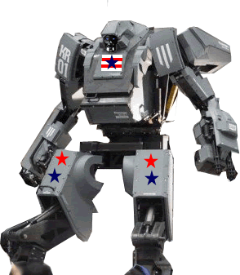
イルロボット 1000.385ｍ
巨大ピロリキング
↓ 50ｍ

Slide 26
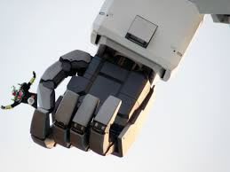
イルロボットの手
ピロリキング50ｍ

Slide 27
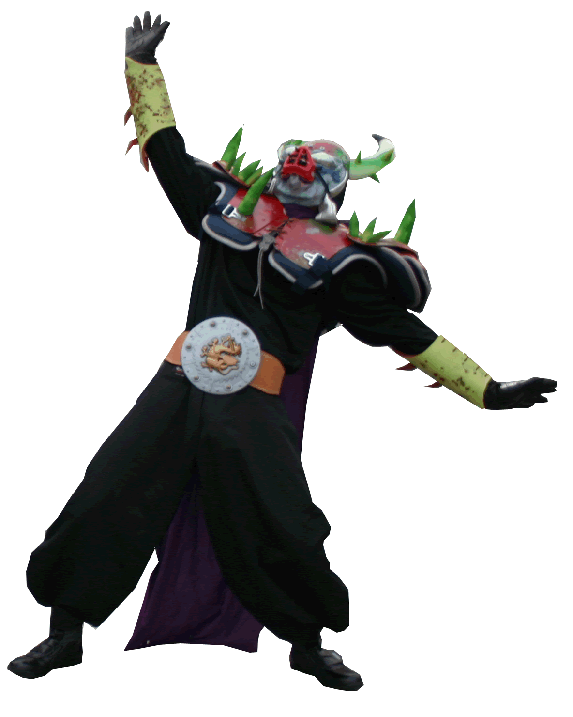

Slide 28
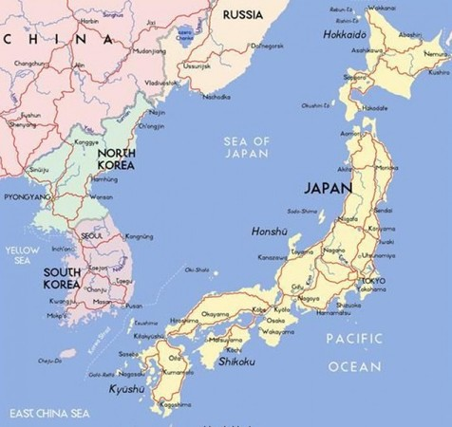

Slide 29
某国ニュース
本日、隣国日本ガ我国ニ向ケテ、未確認ノ飛行物体ヲ発射
スルトイウ暴挙ニデタ。コノ事態ヲ、我国の最高指導者デア
ル同志ハ、重大ナ事態ト見ナシ、厳戒態勢ヲヒキ、報復
制裁モ辞サナイト述ベラレマシタ・・・

Slide 30
数日後

